Slide 1
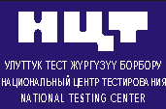
Современное состояние оценивания в Кыргызской Республике
«Евразийская Ассоциация оценки качества образования»
Министерство образования и науки КР Бакиров А. Н.
НЦТ -Национальный центр тестирования Шамшидинова Б. С.

Slide 2
ОЦЕНИВАНИЕ В КЫРГЫЗСТАНЕ
ОЦЕНИВАНИЕ В КЛАССЕ
ПЕРЕВОДНЫЕ ЭКЗАМЕНЫ
ЭКЗАМЕНЫ НА АТТЕСТАТ ЗРЕЛОСТИ
АЛЬТЕРНАТИВНЫЕ ТЕСТЫ НАЦИОНАЛЬНОГО ЦЕНТРА ТЕСТИРОВАНИЯ
ОЛИМПИАДЫ
ВСТУПИТЕЛЬНЫЕ ЭКЗАМЕНЫ
НАЦИОНАЛЬНЫЕ ИССЛЕДОВАНИЯ
МЕЖДУНАРОДНЫЕ СРАВНИТЕЛЬНЫЕ ИССЛЕДОВАНИЯ

Slide 3
Центр оценки в образовании и методов обучения (Неправительственная организация)
Миссия
Вклад в систему оценивания
Проведение общереспубликанского тестирования выпускников общеобразовательных школ;
Национальное оценивание образовательных достижений учащихся (НООДУ);
Участие в реализации проектных предложений (PISA, READ)
Антикоррупционные меры при приеме абитуриентов в вузы страны;
Периодическое получение данных, характеризующих образовательные достижения учащихся в масштабе страны

Slide 4
Центр оценки в образовании и методов обучения (Неправительственная организация)

Slide 5
Национальное оценивание образовательных достижений учащихся 4 класса
Цель – измерение образовательных достижений учащихся 4 класса в области чтения, математики и родиноведения в соответствии с государственными образовательными стандартами.
Инструмент – тестирование учащихся и анкетирование (администрации школ, учителей и учащихся) на основе стратифицированной выборки.
Результат – определение уровней успешности учащихся 4 класса в соответствии с государственным образовательным стандартом по чтению, математике и родиноведению.

Slide 6
Чтение и понимание текста
Распределение учащихся 4 класса в зависимости от уровня образовательных достижений
В чтении и понимании в 2014 году наметился небольшой прогресс в достижениях учащихся относительно 2009 года. Процент учащихся, не достигших базового уровня (2), уменьшился на 3.3%, почти вернувшись к уровню 2007 года. На высоких уровнях (3 и 4) изменений не произошло. Базового уровня и выше достигли 34.7% учащихся. При этом уровни 3 и 4, где располагаются результаты выше базового уровня (самые сильные учащиеся) составляют вместе только 8.5% от всех протестированных четвероклассников.

Slide 7
Национальный центр тестирования министерства образования и науки Кыргызской Республики
Вклад в систему оценивания
Миссия
Оценка уровня
знаний учащихся общеобразовательных организаций посредством стандартизированных тестов.
Создан в 1996-году
Указом Президента КР.
Деятельность осуществляет
на договорных условиях
Оценка уровня знаний:
- по заявкам учащихся;
- по заказу МОиН для выдачи аттестата с отличием;
по заказу МОиН оценка профессиональных знаний учителей
Уровень владения гос. языком «КЫРГЫЗТЕСТ»
По заказу МОиН вступительные экзамены в мед. колледжи (гос)
Проект READ Всемирного банка
Проект Всемирного банка «Усиление сектора образования»

Slide 8
ПРОБНОЕ ДОБРОВОЛЬНОЕ тестированиЕ (2014-15 учЕБНЫЙ гОД)

Slide 9
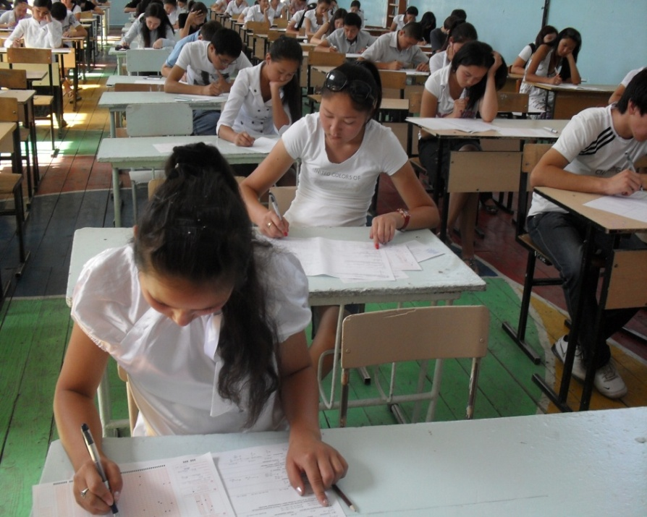
«Алтын ТАМГА»
Тестирование претендентов на получение аттестата «Алтын тамга» проводится с целью:
- независимой оценки уровня образовательных достижений выпускников общеобразовательных организаций, претендующих на аттестат «Алтын тамга»;
- совершенствования системы оценивания образовательных достижений учащихся.
Претенденты на получение аттестата «Алтын тамга» тестируются не менее чем по 5 (пяти) предметам, перечень предметов определяется Министерством образования и науки Кыргызской Республики и закрепляется приказом.
Выпускникам, подтвердившим право получения аттестата «Алтын тамга» за текущий год и получивших по основному и предметным тестам ОРТ баллы, выше установленных пороговых баллов, к результатам каждого предметного теста прибавляется по двадцать баллов.

Slide 10
«Алтын ТАМГА»

Slide 11
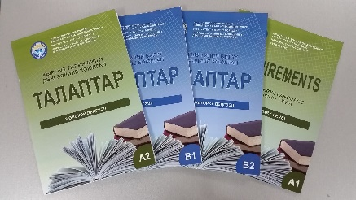
кыргызтест
Национальные интересы Кыргызской Республики диктуют необходимость воспитания поколения кыргызстанцев, свободно владеющего государственным киргизским, официальным русским, а также другими востребованными в мире международными языками. Однако на сегодняшний день в языковой политике наиболее остро стоят вопросы развития государственного языка. Это вызывает острые дискуссии в обществе о необходимости совершенствования государственной языковой политики.
"Кыргызтест" будет учитывать опыт внедрения в практику таких международных систем оценки языковых знаний, как Российский ТРКИ (выполняется на базе МГУ имени М. В. Ломоносова) американский ТОЕFL и турецкий TOMER.

Slide 12
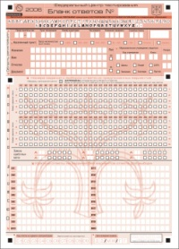
КЫРГЫЗТЕСТ: СУБТЕСТЫ
Аудирование
Лексика-грамматика
Виды тестирова
ния
Письмо
Чтение понимание
Говорение

Slide 13
Национальная программа: требования
2017
ВЫПУСКНИКИ ШКОЛЫ: В1
2018
ГОССЛУЖАЩИЕ
кыргызский как родной: С1
ВЫПУСКНИКИ СПУЗОВ, ВУЗОВ: В2
кыргызский как государственный: В1
официальный язык: В2
Один из международных языков: А2

Slide 14
Дошкольное образование
Дошкольное образование остается очень важным условием для успешного обучения ребенка в школе. В связи с этим необходимо обратить особое внимание на обучение детей в детских садах и подготовку их к школе. Особое внимание следует обратить на обучение ребенка чтению, привитию ему любознательности и любви к книге. Оснащение детских садов необходимым для этого оборудованием, возможность получения и повышения квалификации работниками дошкольных учреждений – первостепенная задача, которая требует незамедлительного решения.

Slide 15
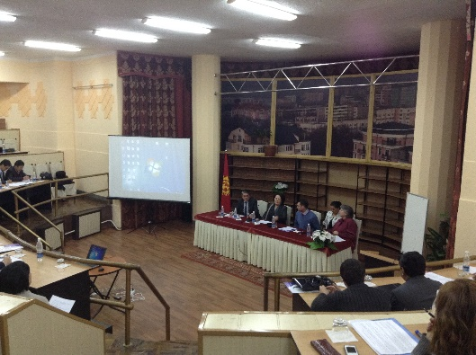
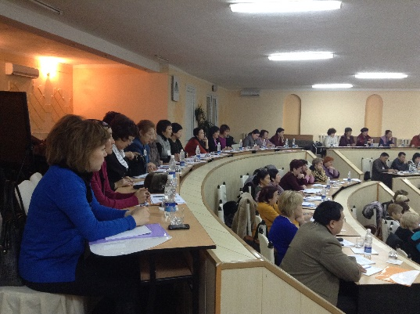
Проект USAID «читаем вместе» В КР РЕАЛИЗУЕМЫЙ АМЕРИКАНСКИМИ ИНСТИТУТАМИ ИССЛЕДОВАНИЙ В ПАРТНЕРСТВЕ С МЕЖДУНАРОДНЫМ ФОНДОМ «СПАСИТЕ ДЕТЕЙ»
Подписано соглашение между проектом USAID
«Читаем вместе» и Национальным центром
тестирования МОиН КР о сотрудничестве для
подготовки и проведения исследований навыков
чтения в начальных классах (EGRA) в стране
в период с 2013 по 2017 годы.
В данный период исследование будет проводиться ежегодно (четыре раза). Исследование запланировано как часть деятельности, направленной на достижение цели проекта – повышения навыков чтения детей 1-4 классов

Slide 16
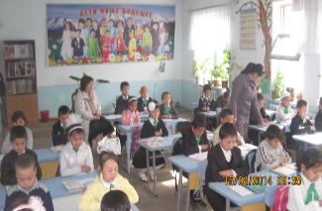
РЕЗУЛЬТАТЫ ИСХОДНОЙ ОЦЕНКИ НАВЫКОВ ЧТЕНИЯ УЧЕНИКОВ НАЧАЛЬНЫХ КЛАССОВ (EGRA)

Slide 17
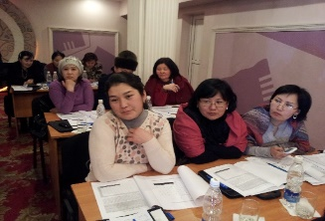
РЕЗУЛЬТАТЫ ИСХОДНОЙ ОЦЕНКИ НАВЫКОВ ЧТЕНИЯ УЧЕНИКОВ НАЧАЛЬНЫХ КЛАССОВ (EGRA)

Slide 18
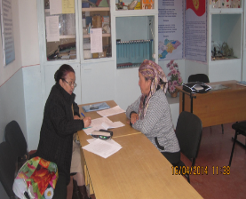
РЕЗУЛЬТАТЫ ИСХОДНОЙ ОЦЕНКИ НАВЫКОВ ЧТЕНИЯ УЧЕНИКОВ НАЧАЛЬНЫХ КЛАССОВ (EGRA)

Slide 19
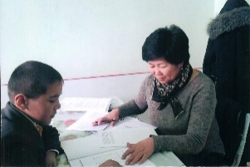
РЕЗУЛЬТАТЫ ИСХОДНОЙ ОЦЕНКИ НАВЫКОВ ЧТЕНИЯ УЧЕНИКОВ НАЧАЛЬНЫХ КЛАССОВ (EGRA)

Slide 20
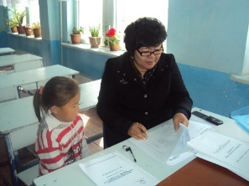
Факторы, влияющие на навыки чтения
Обучение чтению: 26% учителей исследованных школ продемонстрировали эффективные методы преподавания чтения;
Доступ к материалам для чтения (учебники, худ.литература, газеты, журналы, энциклопедии, словари): около 53% посещенных классов НЕ имели другие материалы для чтения в классе, кроме учебников; около 26% кабинетов имели, но они НЕ были использованы во время наблюдаемых уроков; и только около 21% процента посещенных классов имели материалы для чтения в дополнение к учебникам, которые БЫЛИ ИСПОЛЬЗОВАНЫ во время урока. Около 80% уч-ся имеют дома МЕНЕЕ 15 детских книжек, 15% из них НЕ ИМЕЮТ ДЕТСКИХ КНИГ вообще.

Slide 21
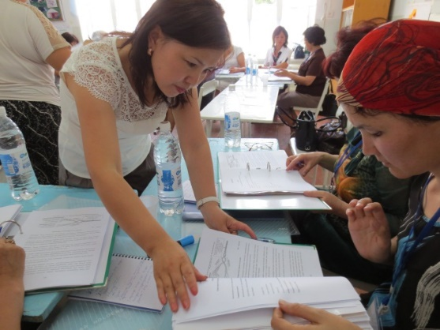
Общие рекомендации
Учителей, как на этапе подготовки
к педагогической деятельности,
так и во время практической работы,
следует знакомить с подтвержденными
научными методами и стратегиями
преподавания языков.
Ученики не имеют достаточной возможности практиковать чтение ввиду отсутствия обучающих материалов (АБР, 2008). Необходимо предпринять значительные меры для закупки, разработки и распространения качественных материалов для чтения и дидактических материалов, чтобы у учителей и учеников был открытый доступ к этим материалам.

Slide 22
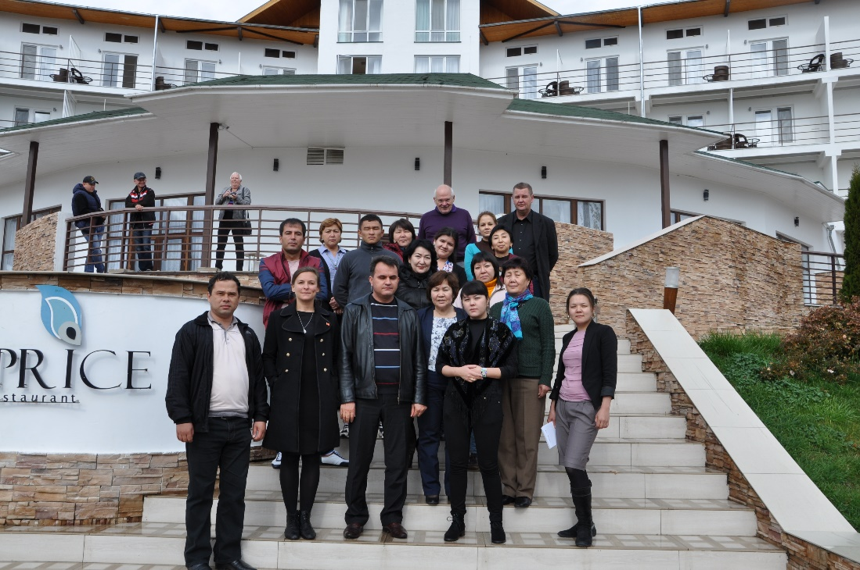
Региональная программа GIZ (Deutsche Gesellschaft für Internationale Zusammenarbeit (GIZ) GmbH «Реформа систем образования в Центральной Азии»
В середине 2013 года по компоненту
«Региональный диалог в области
образования в Центральной Азии
был запущен проект по оценке
учебных достижений в начальной
школе с охватом стран ЦА Казахстан ,
Кыргызстан, Таджикистан и
Туркменистан.
Целью проекта является усиление
регионального сотрудничества
в секторе образования между
странами Центральной Азии
по улучшению качества образования.

Slide 23
Разработка инструмента CAPSA
При разработке инструмента оценки (CAPSA), была создана рабочая группа.
В состав рабочей группы входили специалисты работающие в сфере содержания образования, Национальных центров тестирования и эксперты по внешней оценке из аппаратов Министерств образования ЦА стран.
Рабочая группа работает под руководством профессора, доктора Гумбольдского университета Германии Райнера Леманна.
Проведены несколько клинических апробаций тестов (апрель, ноябрь 2014 года и январь 2015 года)
АПРОБИРОВАНЫ:
- международные тесты - 4 варианта тестов (т.е. 2 варианта теста на русском языке с переводом на национальный язык);
- национальные тесты - 4 варианта тестов (т.е. 2 варианта теста на русском языке с переводом на национальный язык);
Проведен психометрический анализ тестов на программе «ConQuest».
Осуществлен выбор международных вариантов тестов по «Математике», «Чтению и пониманию».

Slide 24
Инструмент CAPSA проведение полномасштабного исследования
CAPSA включает в себя:
Тест по математике;
Тест по «Чтению и пониманию»;
Анкеты для: учащихся, учителя,
Администрации школ.
Проведена репрезентативная выборка
учащихся.
Проведены семинары-тренинги
с участниками исследования:
- работники райОО и горОО;
- завучи начальных классов;
- учителя начальных классов.

Slide 25
Дошкольное образование
Раннее детское развитие и дошкольное образование - один из важнейших приоритетов образовательной политики Кыргызтана.
На данном этапе закладываются основы развития интеллекта и социальной адаптации ребенка, обеспечения равных возможностей качественного обучения в школе для всех детей.

Slide 26
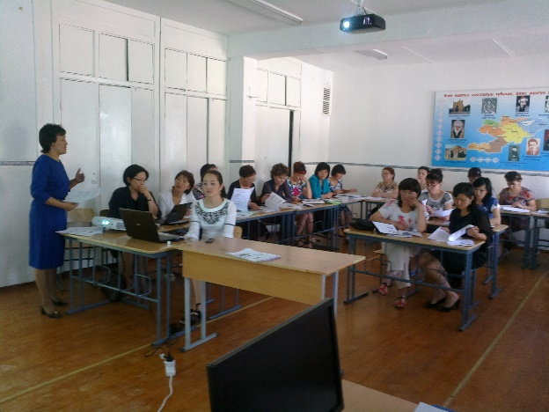
Проект дошкольного образования в КР «инструмент измерения раннего развития»
ИИРР был разработан Оффордским центром при университете МакМастера, Онтарио, Канада. ИРР – оценка на основе рейтинга, которая используется для измерения уровня подготовки детей к школе в пяти доменах:
физическое здоровье и благополучие;
социальные навыки;
эмоциональная зрелость;
язык и навыки критического мышления
коммуникативные способности и общие познания
Что сделано:
проведен страновой ориентационный семинар
(международные консультанты);
семинар для учителей г. Бишкек (сотрудники НЦТ);
выборка школ: 656 учащихся (240 часовая программа)
и проведение исходного исследования (НЦТ)

Slide 27
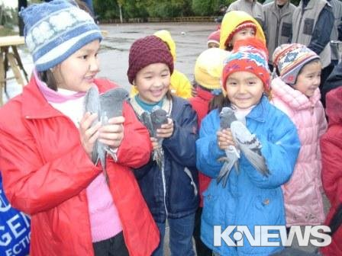
Почему необходимо внедрять ИИРР в КР
В последние годы Кыргызская Республика предприняла массу усилий для повышения доступности услуг раннего развития ребенка для детей младшего возраста:
1. Первая инициатива – введение годовой программы предшкольной подготовки (на сегодняшний день 480-часовая программа)
2. Вторая инициатива – создание
новых детских садов для детей 4-5 лет
Внедрение инструмента ИИРР в КР
преследует 2 цели:
- измерение показателей до внедрения
480-часовой программы, которая позволит
собрать исходные данные;
- провести сравнительный анализ через
1-2 года после запуска программы.

Slide 28
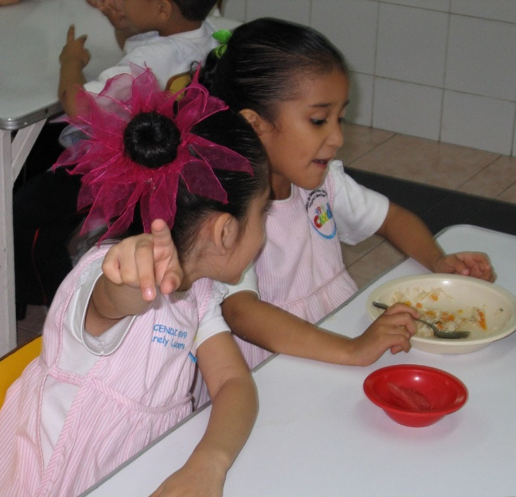
Как работает инструмент измерения раннего развития?
ИИРР (EDI) оценивает готовность детей путем изучения пяти основных областей детского развития к обучению до момента, когда они поступают в школу
Пять основных областей детского развития:
Физическое развитие и благополучие
Социальное знание
Эмоциональная зрелость
Языковое и познавательное развитие
Навыки общения и общие знания

Slide 29
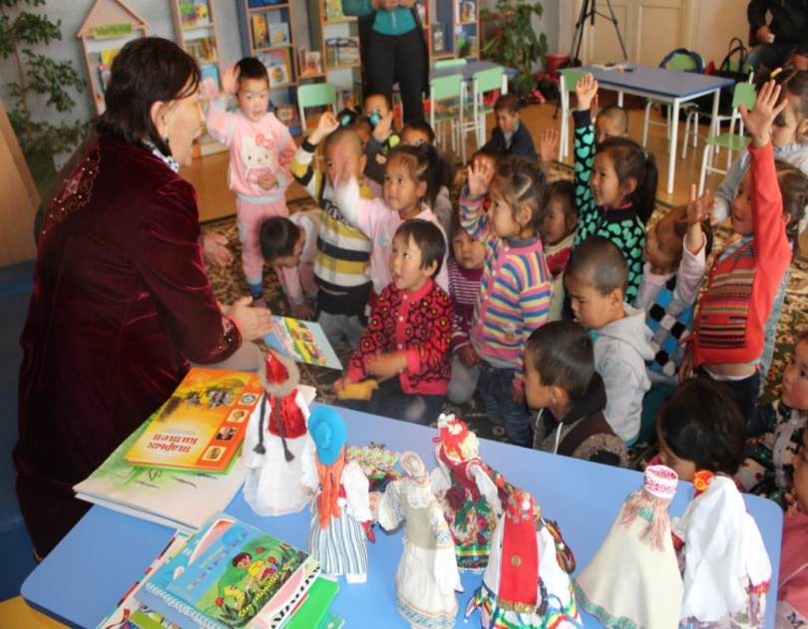
Инструмент class
Дети младшего возраста воспринимают мир в контексте отношений. Эти отношения влияют на развитие и закладывают основу для последующих результатов развития ребенка:
уверенность в себе
психическое здоровье
мотивация к обучению
успеваемость в школе
Цель исследования:
возможность увидеть проблемы или успехи
взаимодействия в классах
на национальном уровне.
возможность увидеть картину подготовки
к школе на национальном уровне –
реализацию 480- часовой программы
подготовки к школе.

Slide 30
Преимущества class
Ученик улучшит свои результаты.
Учитель посмотрит на свою работу со стороны и будет ее улучшать.
Родители получат полную информацию о том, как готовят их детей к школе.
Директор школы и руководители на уровне района и области будут нацелены на поддержку, необходимую педагогам.
Повышение качества обучения в начальной школе.
Модернизация программно-методического, учебного комплекса.
Улучшение системы подготовки педагогов и повышения квалификации.
Повышение уровня доверия к учителю и школе.

Slide 31
Достижение Создана стимулирующая среда для построения системы оценивания в стране
Сформирована государственная политика
Наличие руководства
Наличие финансирования
Наличие сильных структур
Наличие эффективных кадровых ресурсов
Определены приоритетные направления оценивания
Национальный координатор, Отдел реализации проекта
Частично государственное, донорское
Отдел оценивания в образовании, Национальный центр тестирования
Обучение 5 специалистов НЦТ в CITO (Нидерланды, август, 2014 г.)
Обучение 4 специалистов (НЦТ МОиН КР в Москве (июль 2014 г.)

Slide 32
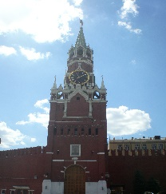
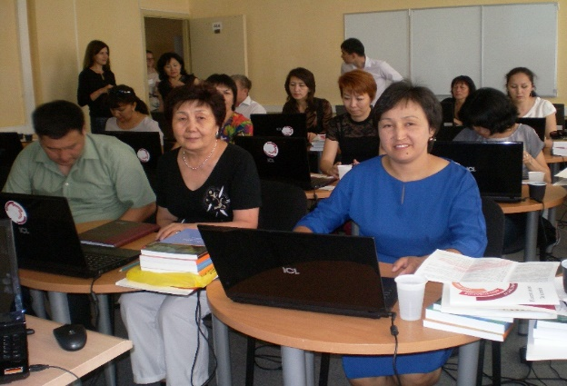
Повышение потенциала
г.Москва, курс для программистов и IT специалистов
в области документооборота и потокового ввода
данных, организованный компанией ABBYY (www.abbyy.com).
Продолжительность курса 5 дней.
4 сотрудника Национального центра
тестирования МОиН прошли повышение квалификации
в Москве,НИУ «Высшая школа экономики»:
«Психометрический анализ результатов
тестирования: основы теории и работа со
специализированным программным
обеспечением.»
-Теория и практика разработки тестов в
психологии и образовании. Статистическая
обработка результатов тестирования
и анализ результатов

Slide 33
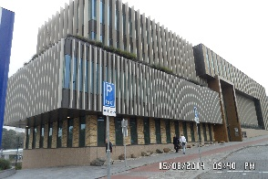
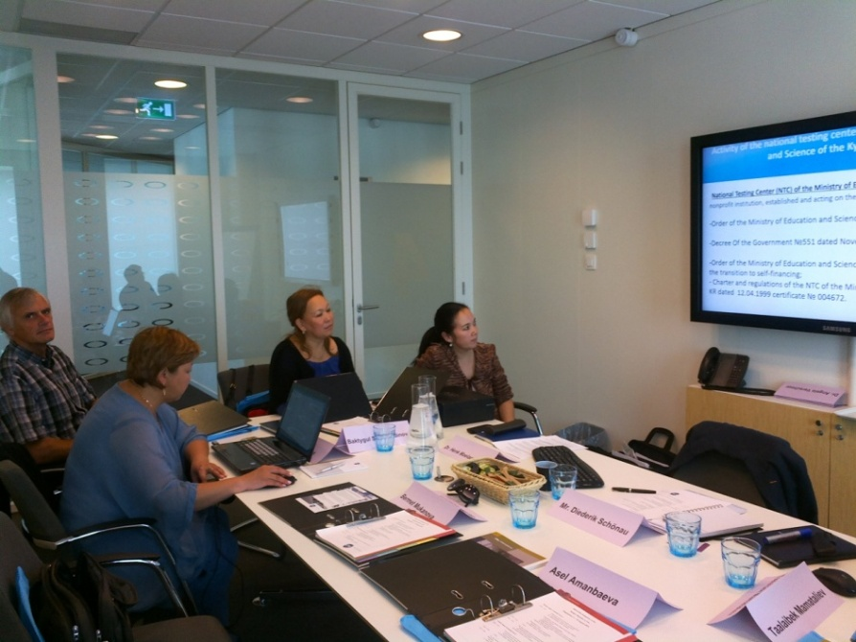
Повышение потенциала
С 11 по 15 августа 2014 года группа из пяти человек прошли обучение в Международном центре CITO, г. Арнем, Нидерланды.
Образовательная система и выпускные
экзамены Голландии.
Конструирование экзамена:
форматы и содержание.
Использование тестовой матрицы
как аспект контроля качества.
Анализ теста и заданий.
Конструирование теста и заданий.
Классическая и современная теория теста.
Открытые задания и задания с множественным выбором.
Система мониторинга учащихся.

Slide 34
Куда стремимся (относительно образовательных целей)
ОЦЕНИВАНИЕ становится единой последовательной СИСТЕМОЙ, направленной на повышение КАЧЕСТВА образования в Кыргызской Республике

Slide 35
Действия по улучшению системы оценивания
Для создания эффективной системы оценивания в стране, на наш взгляд, необходимы следующие составляющие:
четкое определение изменившихся и изменяющихся с течением времени образовательных целей,
понимание необходимости использования результатов оценивания в процессе принятия стратегических решений, а также любых изменений в образовательной системе,
наличие критической массы людей, обладающих таким пониманием,
политическая воля руководителей в сфере образования для осуществления всех инноваций.
Последовательная и надежная система измерения достижений учащихся на каждом этапе будет способствать эффективному реформированию системы образования в нашей стране.

Slide 36
Благодарю за внимание!

